Slide 1
電控組報告
外穿式 FSR 雙點足底力量量測平台設計
2026/11/12
報告人：林均澤 ｜ 國立聯合大學 機械工程學系 電控組
組員：蔡朝欽、林均澤、周瑋澤、楊翔安

Slide 2
大綱
一
設計目標與需求
P3
二
腳印量測與感測位置
P4
三
鋼珠式 FSR 感測匣
P5
四
修改前後對照（v15 → v17）
P6
五
模組化可拆卸設計
P7-8
六
穿鞋 / 赤腳兩種用法
P9
七
走線與電控整合
P10
八
待確認事項與後續進度
P11

Slide 3
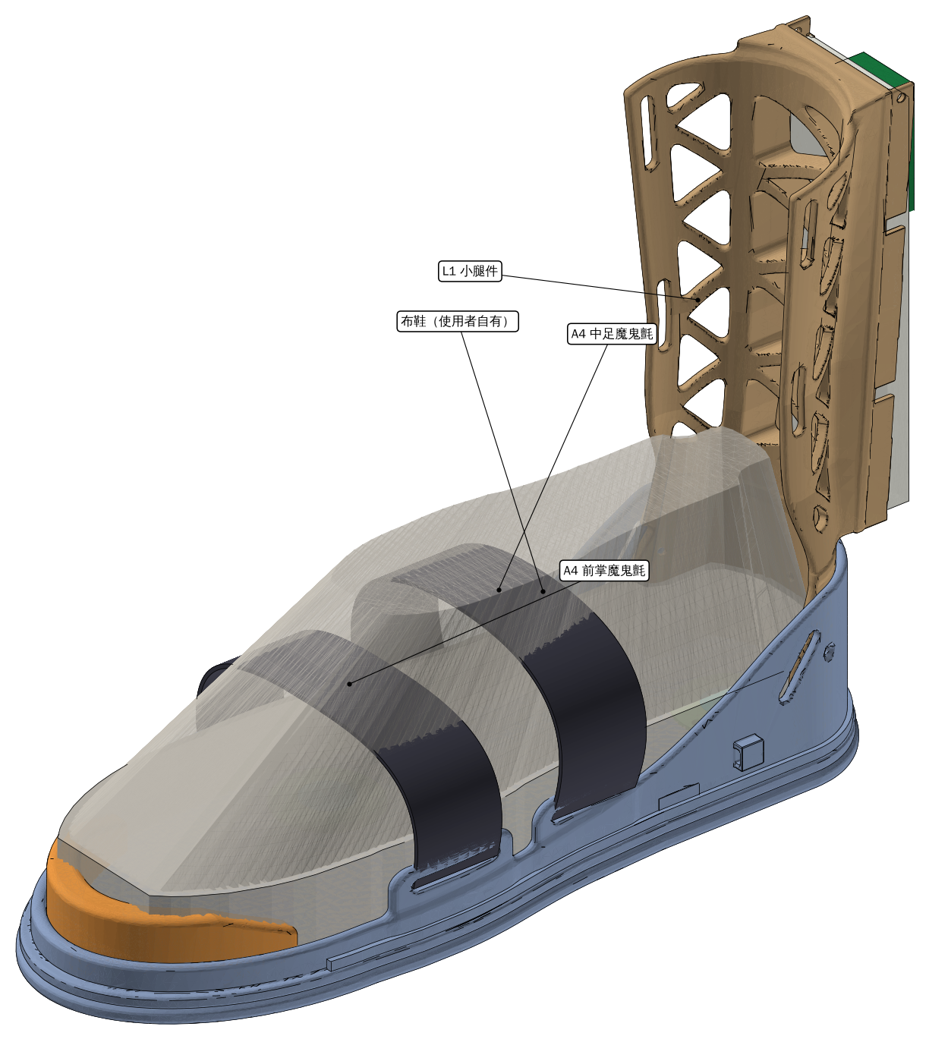
一、設計目標與需求
1.外穿式：不拆解、不開孔、不修改原有布鞋
2.雙點量測：大拇趾球 S1、腳跟 S2 各一顆 FSR 402
3.保留已列印的 v15 小腿件（背面放麵包板）
4.外形維持 AFO 托盤造型，依鞋 / 腳尺寸調整
5.配合 300×300×350 印表機：分件 + 螺絲鎖合、可拆換

Slide 4
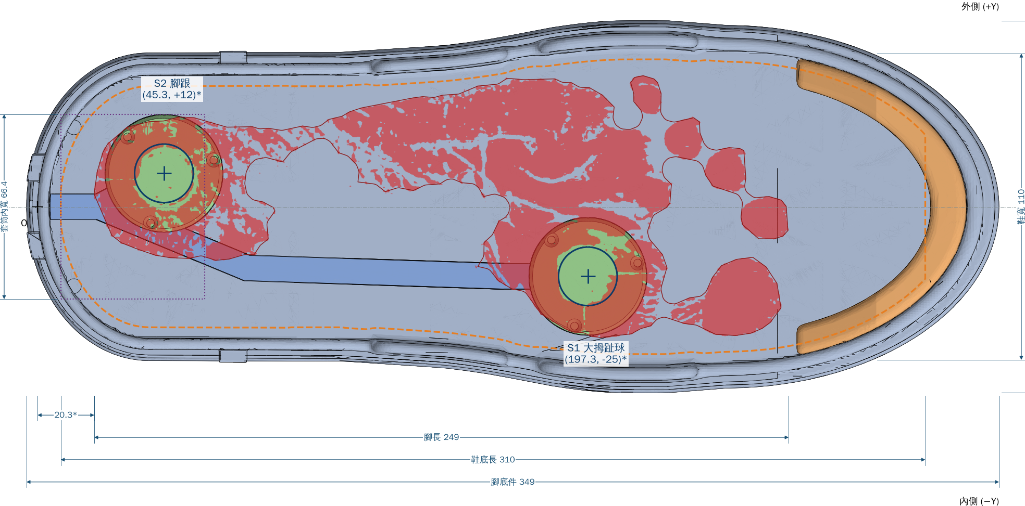
二、腳印量測與感測位置
感測點 | 腳印量測 | 托盤座標 (X, Y)
S1 大拇趾球 | 距腳跟 177 / 距外側 72 | (197.3, −25)
S2 腳跟 | 距腳跟 25* / 距外側 35 | (45.3, +12)
腳印比例：6.25 px/mm（長 249、寬 94）
X = 套筒內面 8.3 + 腳跟→鞋底 12* + 量測值
* 待確認（S2 圖上標 21、比例量 25）
項目 | 鞋底（量測） | 腳掌（量測）
長 × 寬 | 310 × 110 | 254 × 100

Slide 5
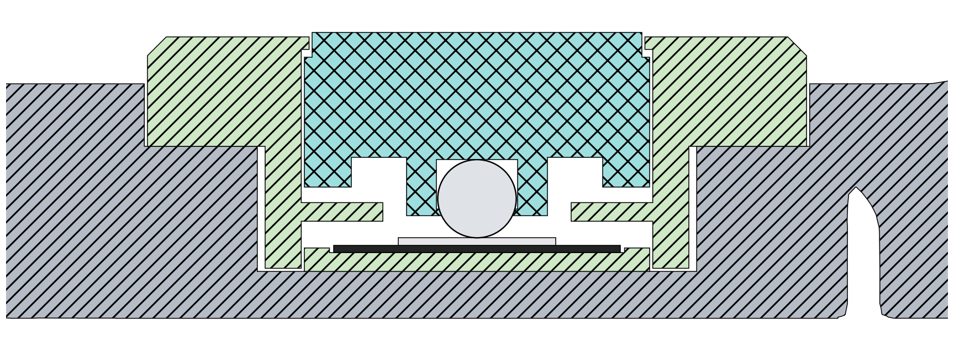
三、鋼珠式 FSR 感測匣
項目 | 設計
鋼珠限位 | Ø5.15 導槽孔只能上下 下方 Ø4.5 防脫唇
過載保護 | 下沉 > 1 mm 由止擋分擔 FSR 最大約 69 N（估）
位置 | 固定（不可移動） 3 × M2.5 鎖附
更換 | 整匣由上方取出
受力路徑：鞋底 → TPU 導槽 → Ø5 鋼珠 → 保護片 → FSR 402 → 支撐座 → 底板
TPU 95A 導槽（Ø21 傳力面）
感測匣殼 PETG（Ø42 凸環 +3 mm）
Ø5 鋼珠 SUJ2
FSR 402 + Ø10 保護片
腳底件底板

Slide 6
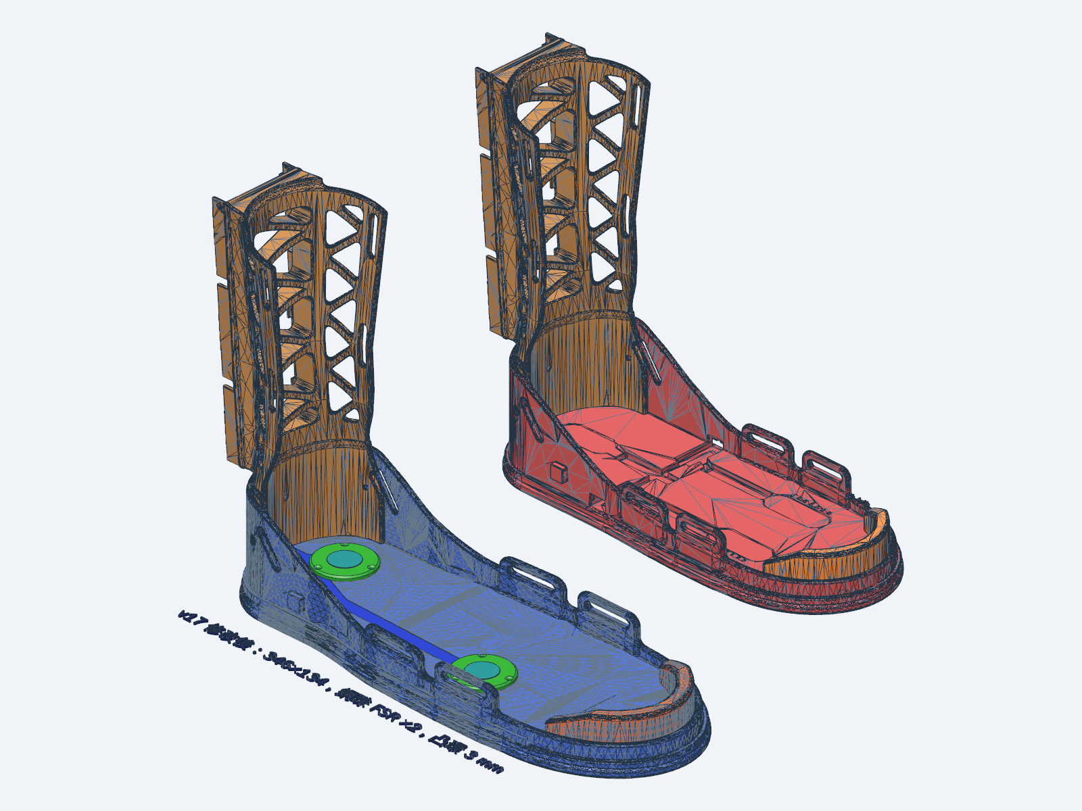
四、修改前後對照（v15 → v17）
項目 | v15 修改前 | v17 修改後
腳底件 | 288 × 118 | 349 × 134（穿鞋）
FSR | 舊溝槽式 | 鋼珠式 × 2
感測匣 | — | Ø42 凸環 +3 mm
過載保護 | 無 | 止擋，約 69 N
走線 | 溝槽外露 | 槽 + 齊平蓋板
列印 | 一件 | 共用後段 + 前段
小腿件 | 原設計 | 不變
text-to-cad（cadgen）建模：左 v17、右 v15

Slide 7
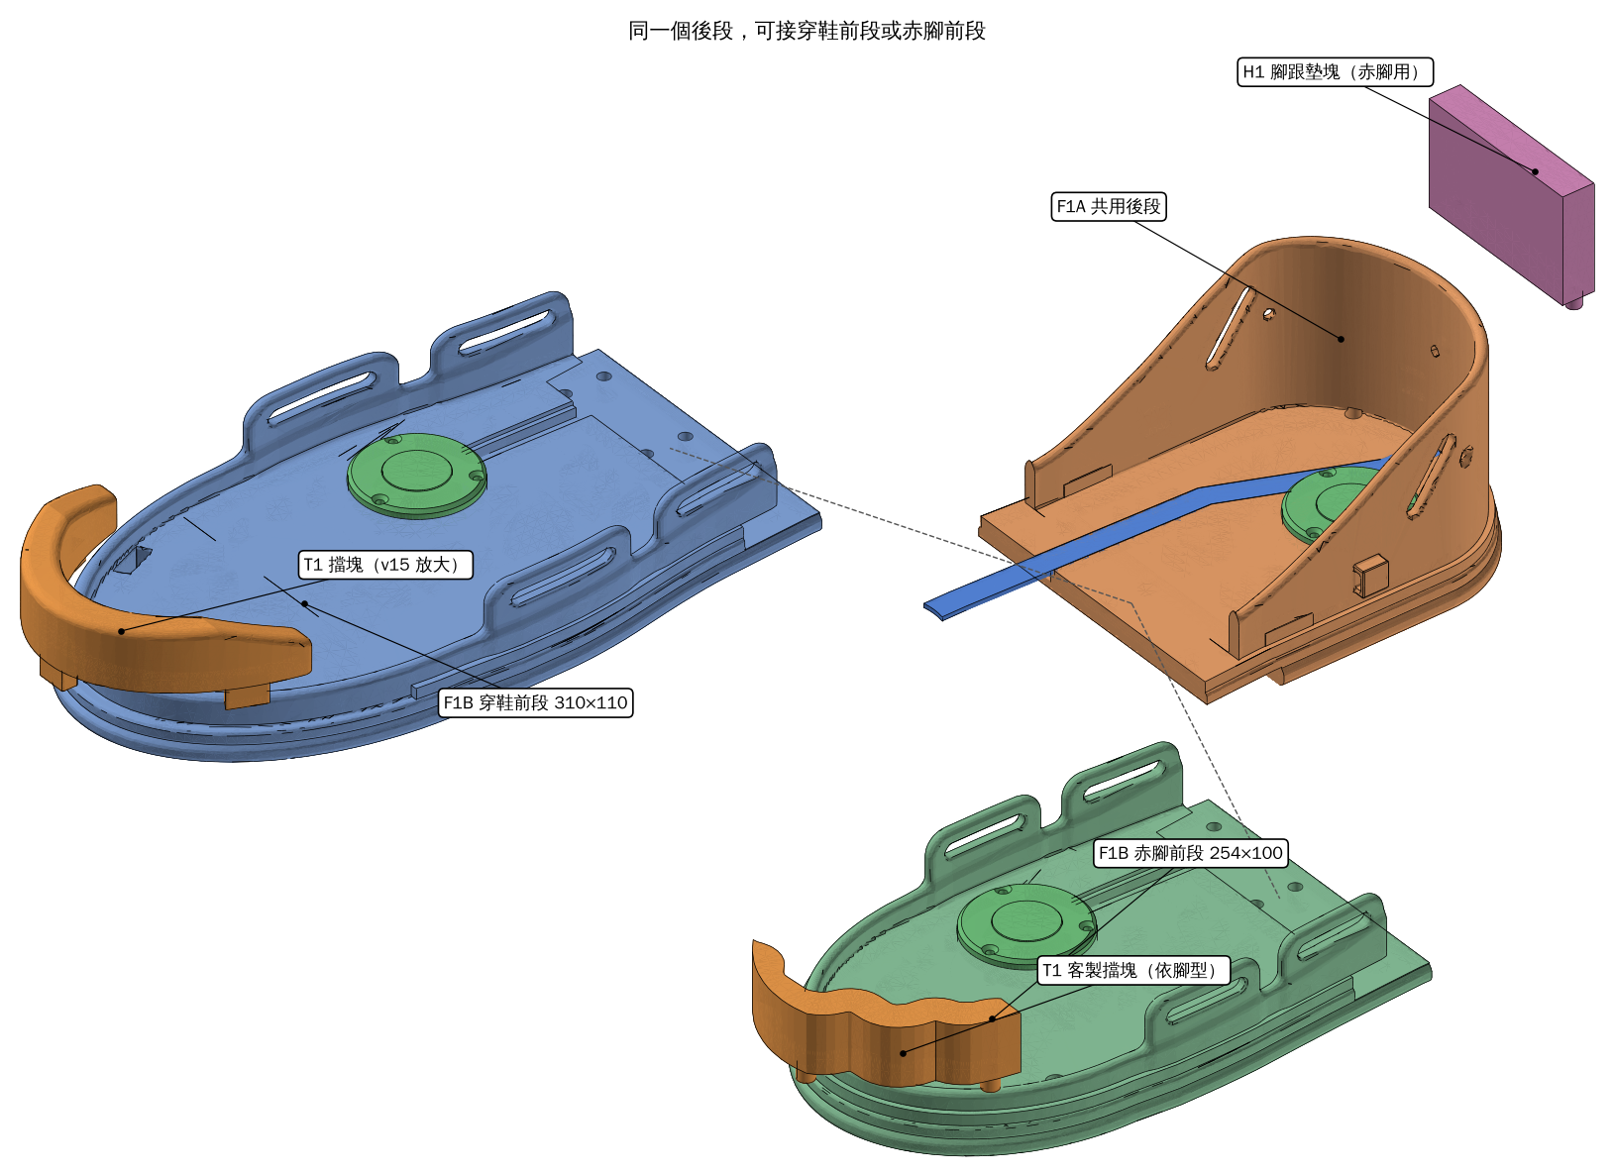
五、模組化可拆卸設計
共用後段（只印一次）
後跟杯、小腿件介面
S2 腳跟感測匣、走線出口
放大從 x = 140 之後才開始 → 所有尺寸後段相同
可換前段（依尺寸）
穿鞋 310×110：v15 造型擋塊
赤腳 254×100：客製擋塊 + 12 mm 腳跟墊塊
任意尺寸：export_kit.py shoe:長x寬

Slide 8
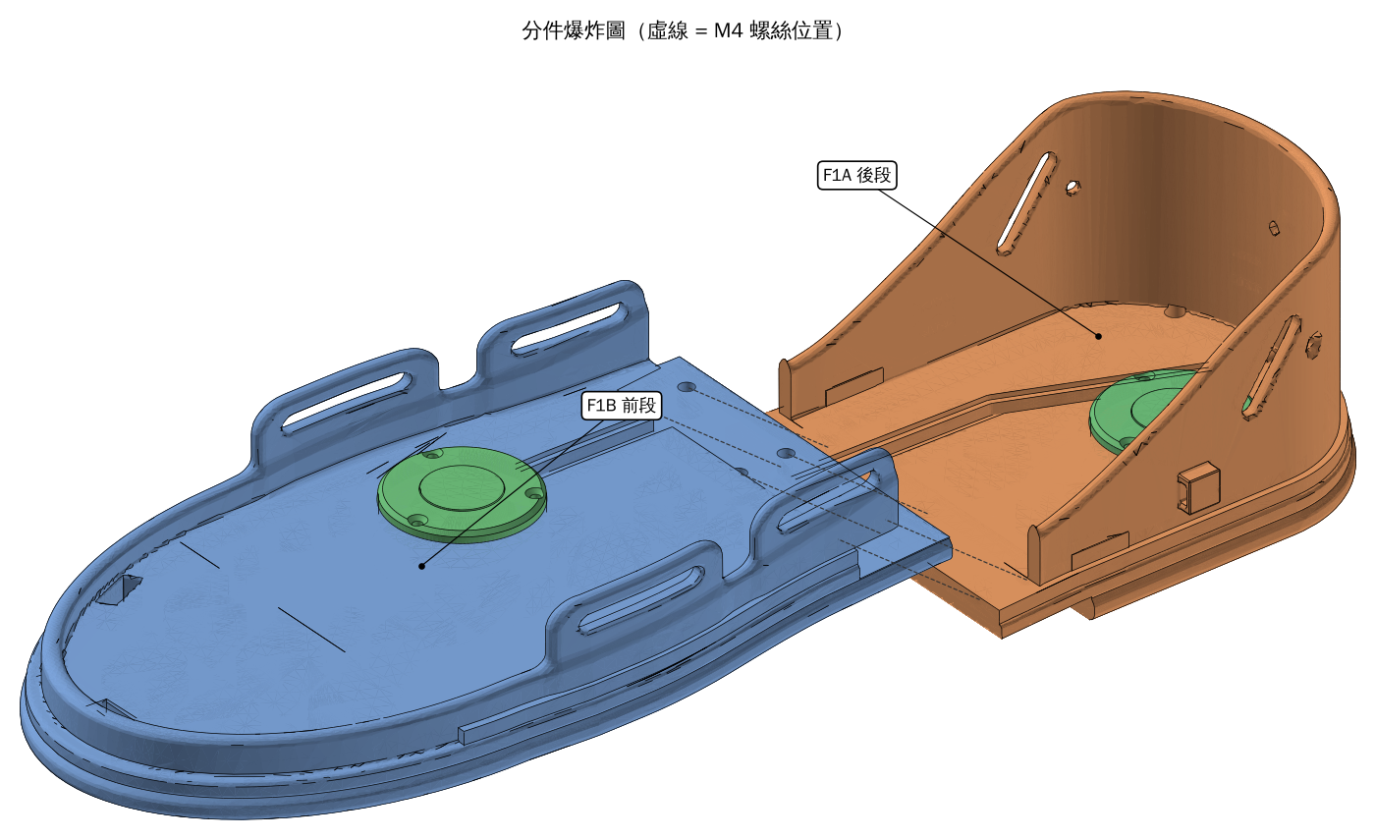
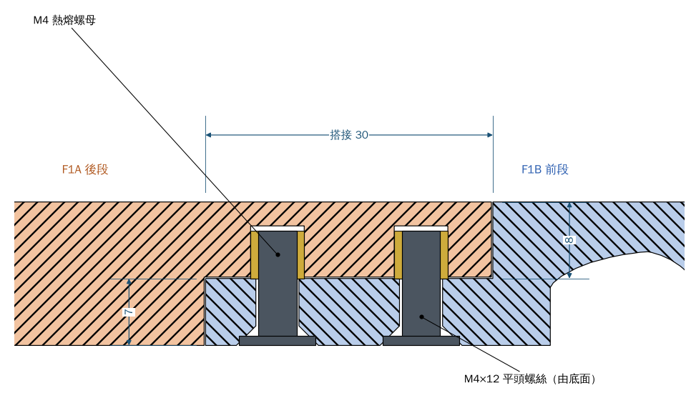
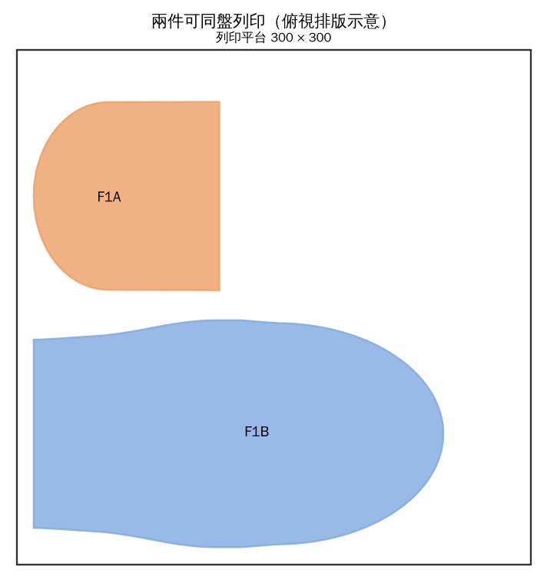
六、分件與螺絲接合
項目 | 規格
接合位置 | x = 120（兩感測匣之間）
搭接 | 底板 30 mm，間隙 0.15
鎖固 | 6 × M4×12 平頭 + 熱熔螺母
換前段 | 鬆 6 支螺絲即可
兩件同盤列印
300 × 300

Slide 9
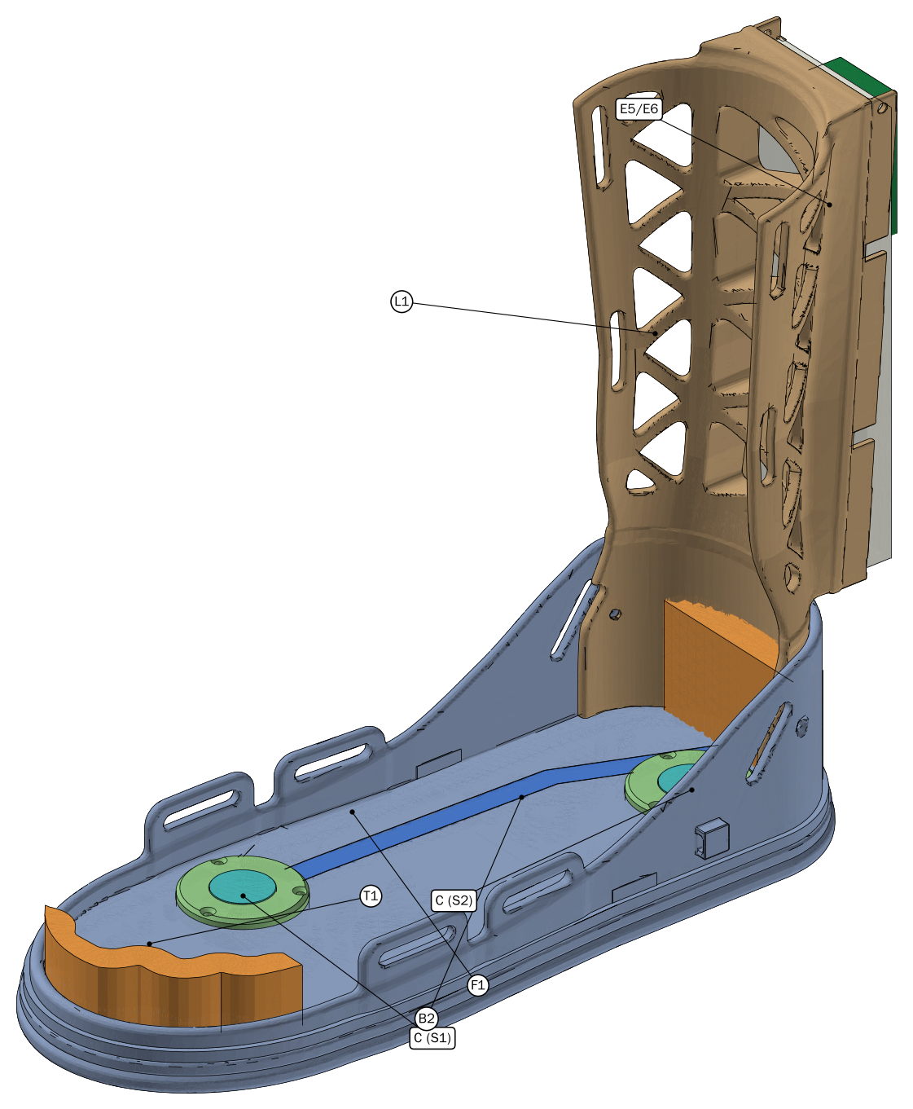
七、穿鞋 / 赤腳兩種用法
項目 | 穿鞋 | 赤腳
依據 | 鞋底 310×110 | 腳掌 254×100
整體 | 349 × 134 | 299 × 122
前段 | 240 × 134 | 190 × 122
擋塊 | v15 放大 | 依腳型客製
腳跟定位 | 鞋跟頂套筒 | 12 mm 墊塊
S1 / S2 | 相同 | 相同
穿鞋組合
赤腳組合
腳跟墊塊 讓赤腳時腳跟位置與穿鞋相同 → 感測器不用移動

Slide 10
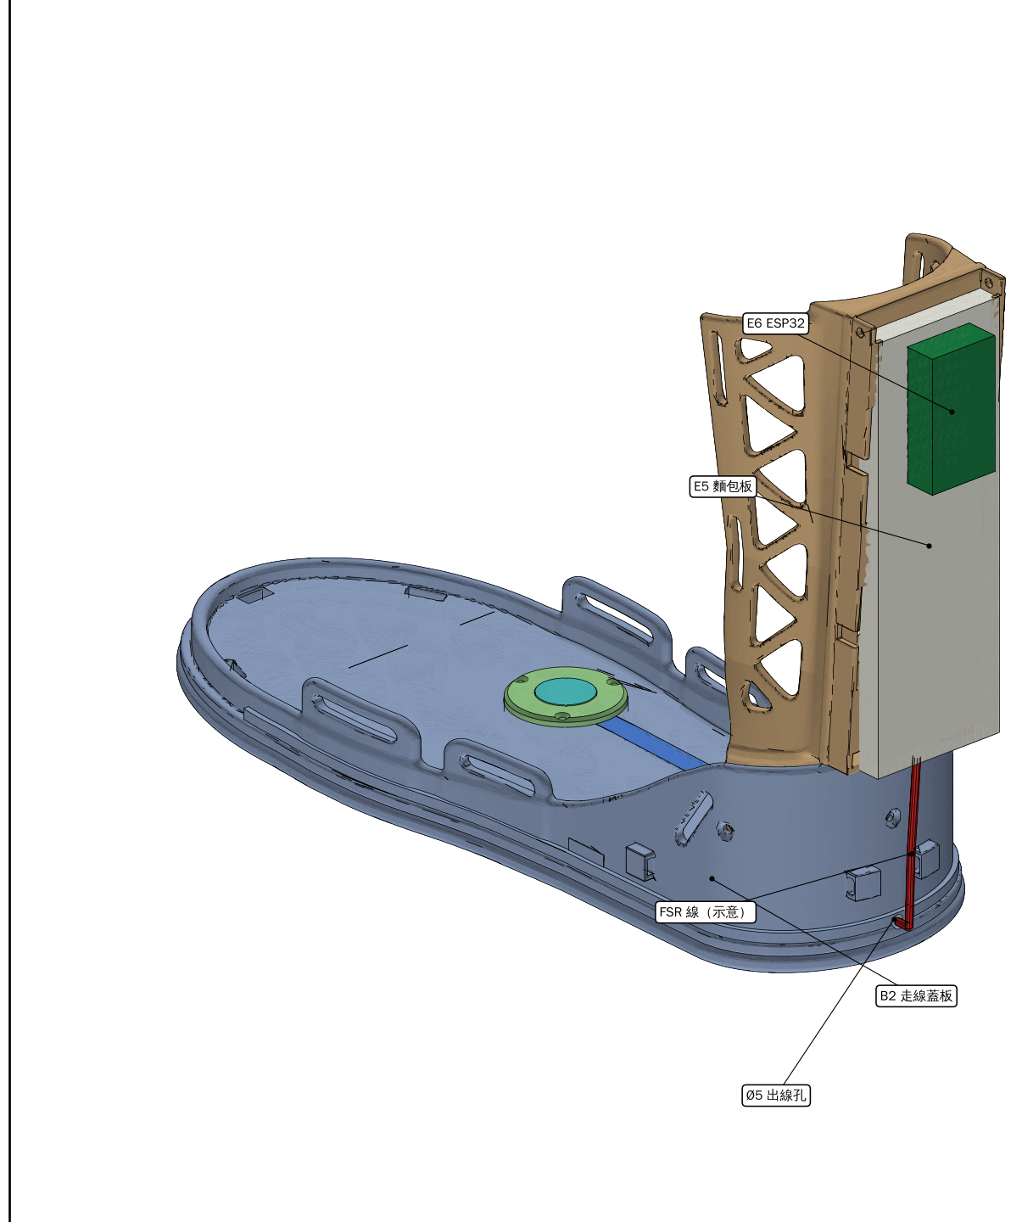
八、走線與電控整合
1.FSR 尾線走底板走線槽，上蓋齊平蓋板
2.從後跟杯背面 Ø5 出線孔 拉出
3.沿小腿件背面接到麵包板（2 × JST-XH）
4.FSR 串 10 kΩ 分壓 → ESP32 ADC1（GPIO34 / 35）
5.電線不經過鞋底摩擦面，電子件不承受體重

Slide 11
九、待確認事項與後續進度
!
尚待確認
→
下禮拜進度
鞋跟寬是否 ≤ 66 mm（套筒內寬）
腳跟 → 鞋底後緣距離（暫定 12）
S2 距腳跟 21 或 25 mm
電源方式（行動電源 / 18650）
列印共用後段 + 穿鞋前段，試組裝
感測匣靜態校正（0–40 kg 分階）
FSR + IMU 同步量測
穿戴步行測試、檢查潛變

